Slide 1
Фламандський і Голландський живопис
Творчість Рубенса і Рембрандта

Slide 2
У XVII ст. нідерландське мистецтво поділилося на дві школи — фламандську та голландську, що було пов'язано з поділом самих Нідерландів у результаті революції на дві частини — Голландію та Фландрію (сучасна Бельгія).
Центральною фігурою фламандського мистецтва був Пітер Пауелл Рубенс, універсальність таланту, величезна продуктивність якого підносять його до рівня майстрів італійського Відродження.
Інтенсивність освітлення, монументальність фігур, неперевершена виразність ліній, силуетів, живописних плям, складність ракурсів, нестримний динамізм та декоративність — типові ознаки стилю бароко — притаманні мистецтву Рубенса.
Творчість Рембрандта (1606 — 1669) стала вершиною голландського реалізму, підсумком живописних досягнень голландської культури XVII ст. Рембрант справив величезний вплив на розвиток живописного мистецтва Голландії. Чимало його учнів засвоїли систему рембрандтівської світлотіні, виразності жестів та поз, проте не змогли піднятися до рівня відтворення його осягнення людської особистості.

Slide 4
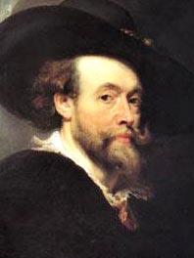
Рубенс
Його живопис дуже характерний для бароко, але має свої національні особливості: насамперед, переважання почуття над безпристрасністю, цілковита відстороненість від містики та екзальтації, фізична сила, почуттєвість.

Slide 5
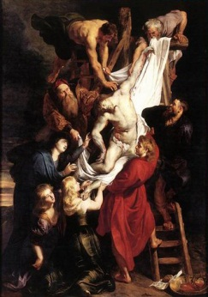
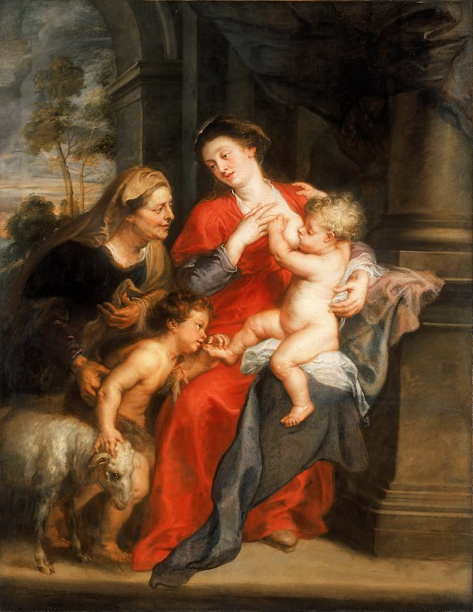
Рубенс прославив національний тип краси. Діва Марія і Магдалина — світлокосі, волоокі,пишнотілі . Христос і на хресті здається атлетом. Усі композиції ніби в русі.
Мадонна з Немовлям зі святою Єлизаветою
Зняття з Хреста

Slide 6
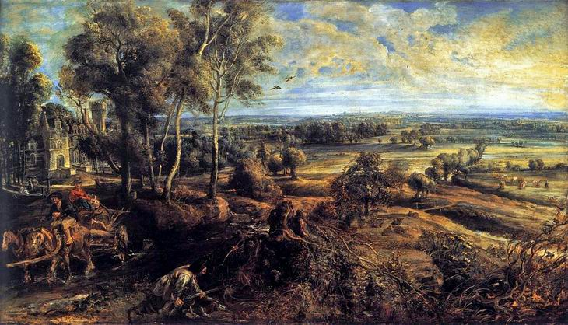
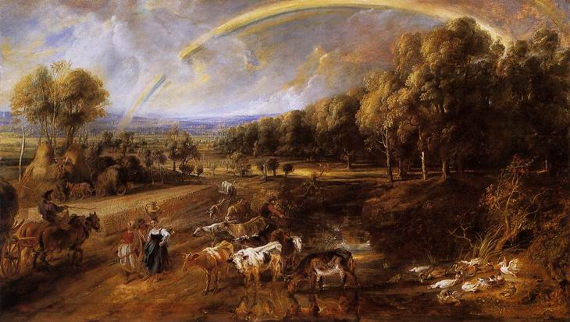
Осінній пейзаж
Рубенс нечасто малював ландшафти, - попит на його роботи змушував його в основному займатися живими сценами, але все ж він зробив безліч начерків та етюдів свого улюбленого сільського фламандського пейзажу.
Пейзаж з веселкою

Slide 7
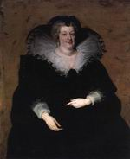
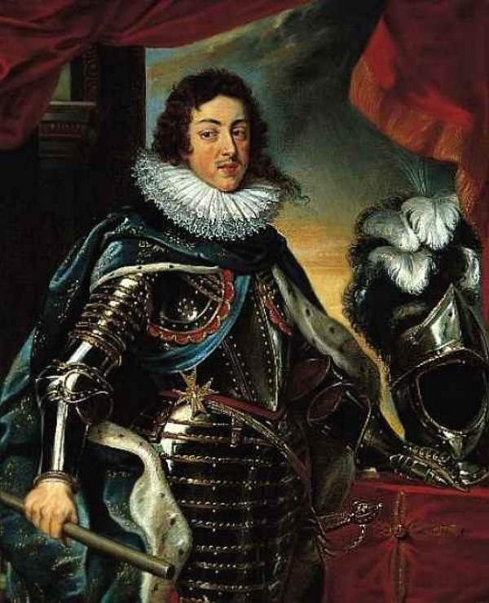
Рубенс був великим майстром портретного живопису. Він написав портрети англійського короля, герцога Букінгемсь, графиню Шрюсберійскую, іспанського короля Філіпа IV, французьких королів Генріха IV і Людовика XIII, польського короля Владислава IV Вази та Марію Медічі.
Портрет королеви Франції Марії Медичі
Портрет Людовика XIII, короля Франції

Slide 8
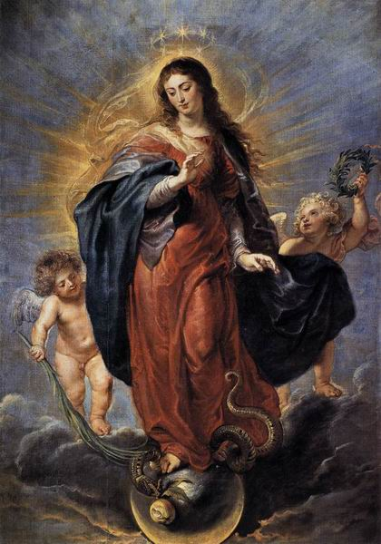
Одного разу Рубенс написав знаменні слова: «У кожного свій дар: мій талант такий, що як би величезна не була робота за кількістю і різноманітністю сюжетів, вона ще жодного разу не перевершила моїх сил». Ці слова як не можна точніше відображають разючу універсальність творчості майстра, бо жанровий діапазон його мистецтва вмістив майже все різноманіття тем і сюжетів, що набули поширення у фламандській і європейського живопису XVII століття.
Непорочне зачаття

Slide 9
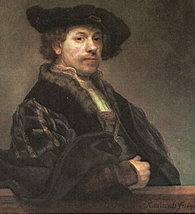
Рембрандт ван Рейн
Нідерландський художник, офортист доби бароко. Рембрандт виступив новатором у багатьох жанрах. Як портретист, він став творцем своєрідного жанру портрету-біографії, де довге життя людини і його внутрішній світ розкривалися у всій своїй складності і суперечливості. Як історичний живописець, він перетворив далекі античні і біблійні легенди в зігріту високим гуманізмом розповідь про реальні земні людські почуття і відносини.

Slide 10
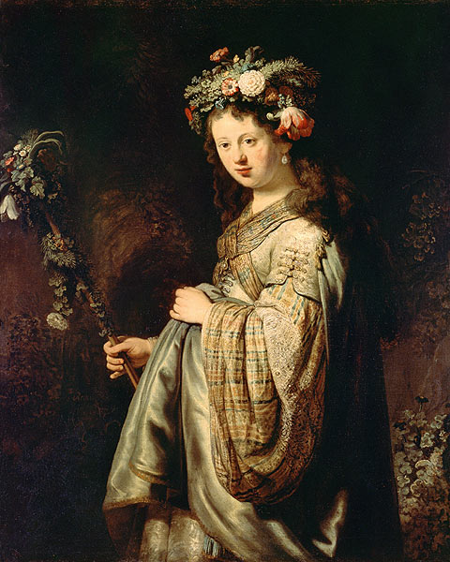
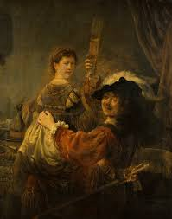
До тридцятих років відноситься цілий ряд портретів дружини Саскії. Вона була найулюбленішою моделлю художника. Так, на картині "Флора" Рембрандт зобразив Саскію незадовго до народження їхнього сина Титуса. Не менш цікавий "Автопортрет з Саскією на своїх колінах" (1636).

Slide 11
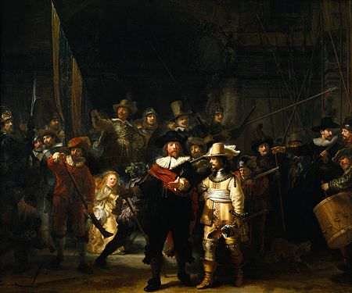
У 1642 році Рембрандт пише найвідомішу свою картину "Нічна варта". Картина була написана на замовлення Стрілецького товариства — загону громадянського ополчення Амстердама, який побажав прикрасити свою нову будівлю груповими портретами шести рот.
У XVIII столітті полотно обрізали з усіх боків, аби картина помістилася в новому залі. Найбільше постраждала ліва частина картини, де зникли два стрільці. До нашого часу дійшла копія XVII століття.
Зараз картина зберігається в Державному музеї в Амстердамі. Незважаючи на те, що частина полотна втрачена, це одна з найбільших картин музею.
На картину тричі було здійснено напади вандалів. Перший раз був вирізаний шматок полотна, вдруге картині було завдано більше 10 ударів ножем, в третій раз картину було облито сірчаною кислотою.

Slide 12
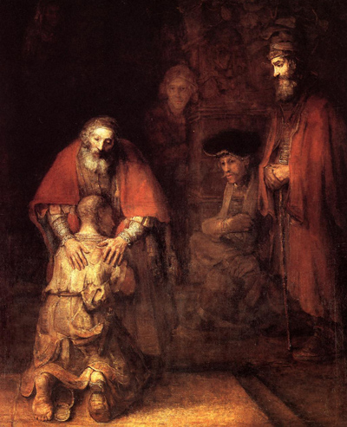
До середини 1660-х років Рембрандт завершує свій найпроникливіший твір -" Повернення блудного сина ". Обірваний, знесилений і хворий, промотавший свій спадок і покинутий друзями, з'являється син на порозі рідної домівки і тут, в обіймах батька, знаходить прощення і розраду. Безмірна світла радість цих двох - старого, що утратив усякі надії на зустріч із сином, і сина, охопленого соромом і каяттям, що ховає обличчя на грудях батька, - складає головний емоційний зміст твору.

Slide 13
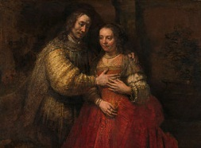
«Єврейська наречена» - одна з останніх і найзагадковіших картин Рембрандта. Назву їй дав в 1825 році амстердамський колекціонер Ван дер Ноор. Він думав, що на ній зображений батько, що дарує дочці-єврейці намисто на весілля.
Можливо, це замовний портрет, але одяг персонажів вочевидь схожа на стародавню, біблійну, тому в ролі назви пропонувались «Артаксеркс і Есфір», «Яків і Рахіль», «Абрам і Сара», «Боаз і Руф». Найпереконливіше виглядає версія під назвою "Ісаак і Ревека».

Slide 14
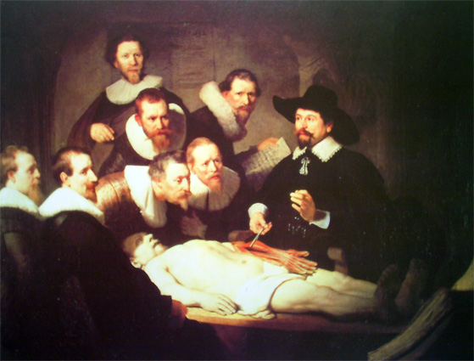
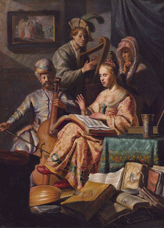
Творчий доробок
З 1629 до 1669 майстер написав близько 60 автопортретів. Спадок майстра близько 600 картин, 300 офортів, 2000 малюнків.
Провідні музеї світу пишаються картинами Рембрандта в своїх збірках-Лувр, Метрополітен в Нью-Йорку, Кассель, Мадрид ,Берлін, Національна галерея в Лондоні, Амстердам, Петербург, Стокгольм, Дрезден.
Урок анатомії доктора Тюльпа
Алегорія музики

Slide 15
Висновок
Як бачимо, майстри працювали в рамках одного художнього стилю, але кожен із них утілював своє бачення світу.
Стиль Рубенса соковитий і барвистий, він любить накопичення фігур на полотні, гігантські масштаби та яскраві ефекти. Його живопису властиве особливе багатство колориту, пристрасть до золота. Рубенсова думка спрямована до зовнішнього світу, контрасти і пишнота якого захоплюють художника, тішать око, і цю втіху поділяє глядач.
Палітра Рембрандта більш стримана: мерехтливе золото мантій, перехід від темно-вишневих до яскравих відтінків червоного жару, які немов зібрали в себе промені світла, а потім до тьмяніших тонів жовтогарячого. Тематика та емоційний лад колориту картин Рембрандта підпорядковані розкриттю внутрішнього світу людини. Відобразити життя земної людини з її земними переживаннями — головна мета його творчості.
І хоча майстри різні у своєму світобаченні, деякі спільні риси в них можна знайти. Це — одвічні людські цінності, прагнення краси, досконалості, гармонії.

